Slide 1
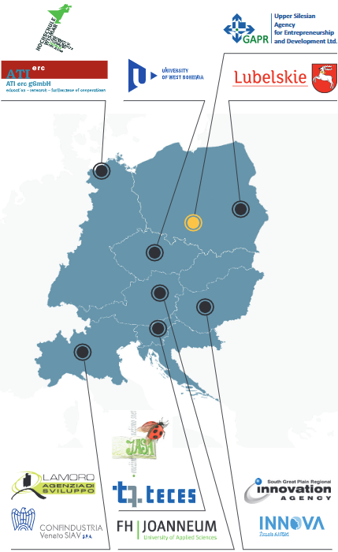
Prezentace projektu SMART_watch
Regionální observatoře oborového zaměření inteligentních trhů v oblasti střední Evropy, určené ke sledování technologických trendů a vývoje trhu v oblasti inteligentních specializací.
Partner projektu v ČR: Západočeská univerzita v Plzni
V Plzni, dne 18.10.2018

Slide 2
Západočeská univerzita v Plzni se v červnu 2017 zapojila jako partner do mezinárodního projektu SMART_watch. Tento projekt je společně realizován na území střední Evropy (Rakousko, Česká republika, Maďarsko, Polsko, Slovinsko, Německo a Itálie).
Cílem projektu je zlepšit stávající situaci vytvořením jednotného monitorovacího systému regionálních inovačních strategií (RIS) jednotlivých regionů, sjednocením shromážděných dat různé struktury a vytvořením společné metodiky a benchmarkingových nástrojů pro potřeby tzv. „Smart Specialization - Chytré specializace“.
„Chytrá specializace“ znamená jednotnou specifikaci pravidel a oblastí, které zohledňují silné stránky a konkurenční výhody daného regionu v oblasti střední Evropy.
Za tímto účelem byly vydefinovány tzv. „Regionální observatoře oborového zaměření inteligentních trhů“, určené ke sledování technologických trendů a vývoje trhu v oblasti inteligentních specializací.

Slide 3
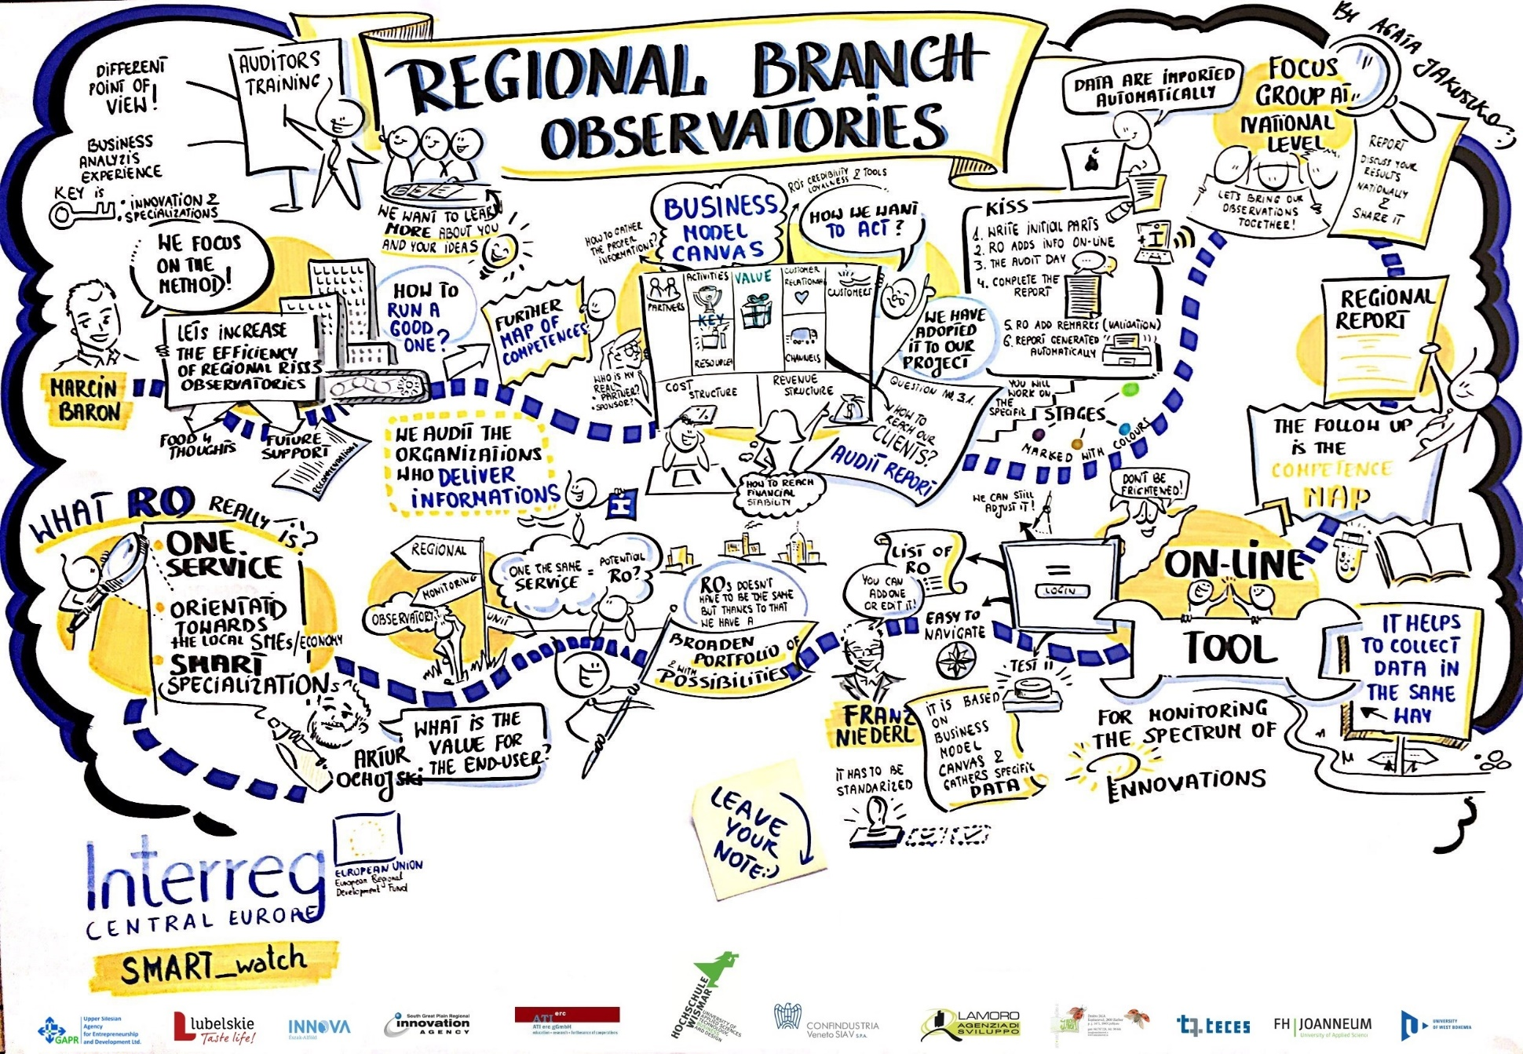

Slide 4
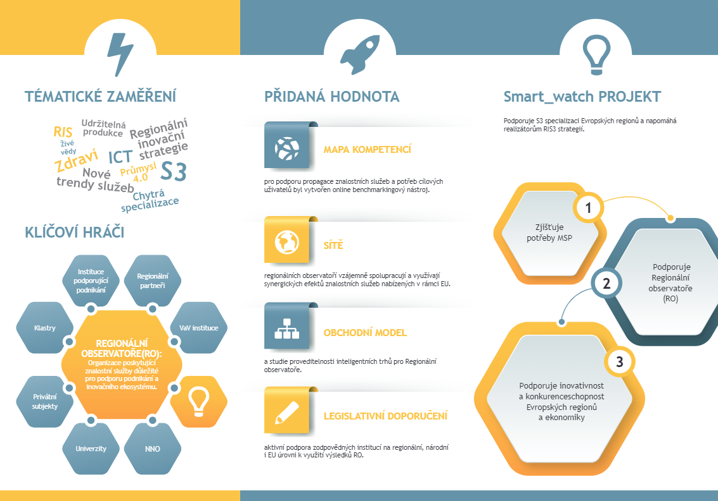

Slide 5
Děkuji za pozornost
KONTAKT:
Západočeská univerzita v Plzni
E-mail : smartw@rek.zcu.cz
WWW : smartwatch.zcu.cz
S3 Regional Observatories - SMART_watch
E-mail : smart_watch@gapr.pl
Facebook : www.facebook.com/regionalobservatories/
WWW : www.interreg-central.eu/Content.Node/SMART-watch.html
: www.regionalobservatories.eu

